Slide 1

رانية المالكي
بسم الله الرحمن الرحيم
أهلاً وسهلاً بكم
في فصل خامس ابتدائي

Slide 2

رانية المالكي
كلمة المعلمة
الحمد لله رب العالمين والصلاة والسلام على سيد المرسلين الذي دعا إلى تربية الأجيال
وبعد :
إلى كل معلمة تريد سبل التفوق والنجاح لتحقيق مستقبل زاهر مشرق ، إلى كل معلمة
أنارت الطريق لطالباتها ،
وقدمت لهن النصيحة ,إلى كل طالبة التمست دروب العلم والمعرفة ,
وبذلت جهودا مضنية للوصول إلى الهدف المنشود الذي ترفع به راية وطنها في الأعالي
فيواكب كل تقدم وتطور وما أجمل أن نستفيد جميعاً من كل جديد متطور من حولنا.
وفي الختام أسأل الله تعالى أن يجعل عملنا مقبولا خالصاً لوجه الله

Slide 3
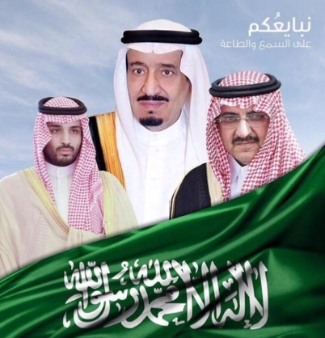
رانية المالكي

Slide 4

رانية المالكي
رانية المالكي
تمرين
إحماء

Slide 5
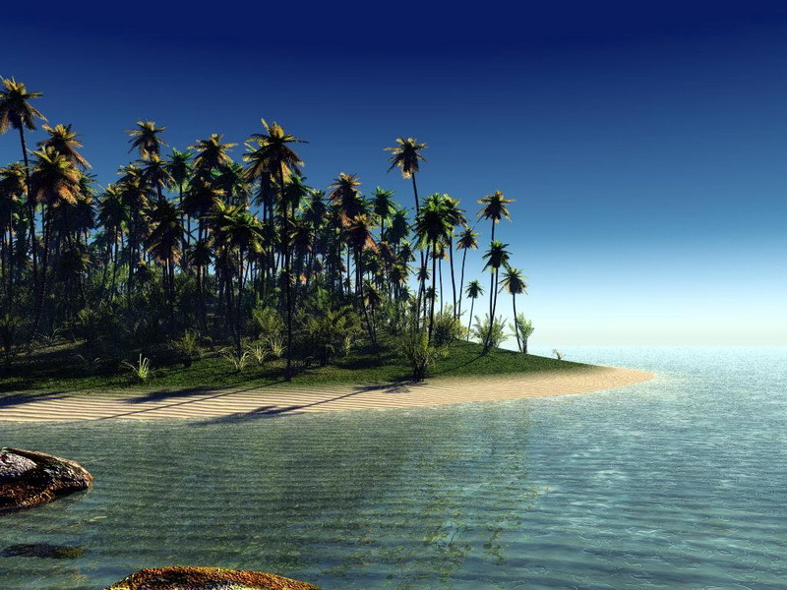
رانية المالكي
مبدعتي الصغيرة
من خلال العرض التالي
استنتجي موضوع الدرس ؟

Slide 6
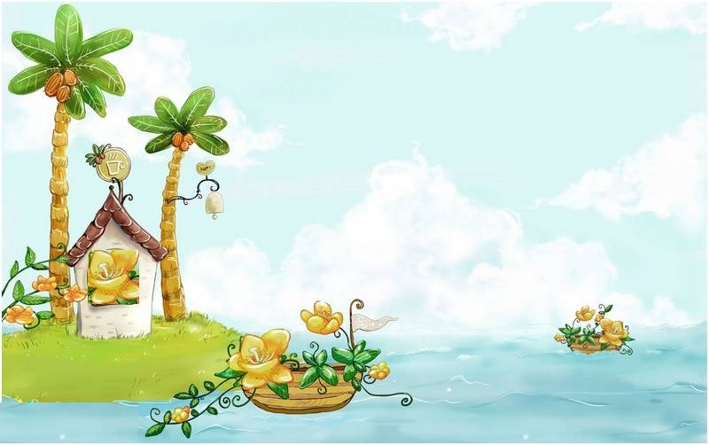
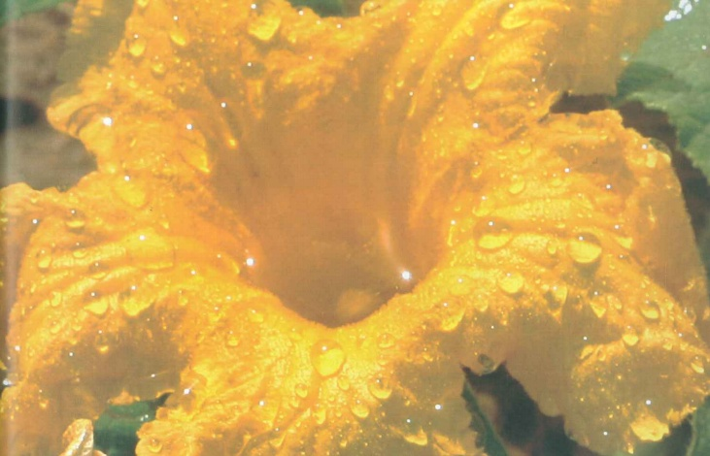
رانية المالكي
أنظر وأتساءل
بِالرَّغمِ من عَدمِ سُقوطِ المَطرِ تشكلت قَطَراتُ الماءِ عَلى هذِهِ النَّباتاتِ في الليلِ.
كيفَ حدثَ ذلكَ ؟
بسبب عملية النتح التي يقوم بها النبات

Slide 7
رانية المالكي
طالبتي الذكية
أذكري أماكن أخرى يوجد فيها الماء ؟

Slide 8
رانية المالكي
الدرس الأول
الدَّوراتُ في الأنظمةِ البيئيةِ

Slide 9
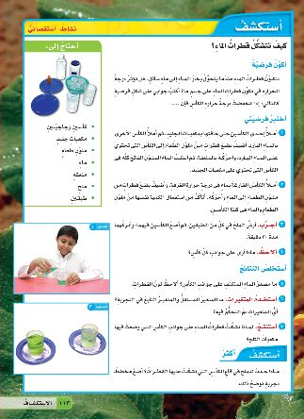

Slide 10
الْفِكْرَةُ الرئِيسَيةُ
رانية المالكي
الموادُّ الكيميائيةُ الضروريةُ للحياةِ - ومنها الماءُ والكَربونُ والنيتروجينُ والأكسجينُ – يُعادُ استعمالُها في أثناءِ انتقالِها عبرَ النِّظامِ البيئيِّ .

Slide 11
رانية المالكي
الْمُفْرَدَاتُ
دورةُ الماءِ
التَّبخرُ
التَّكثفُ
الهطولُ
مياهٌ سطحيةٌ
مياهٌ جاريةٌ
مياهٌ جوفيةٌ
دورةُ الكربونِ
دورةُ النيتروجينِ
الدبال

Slide 12
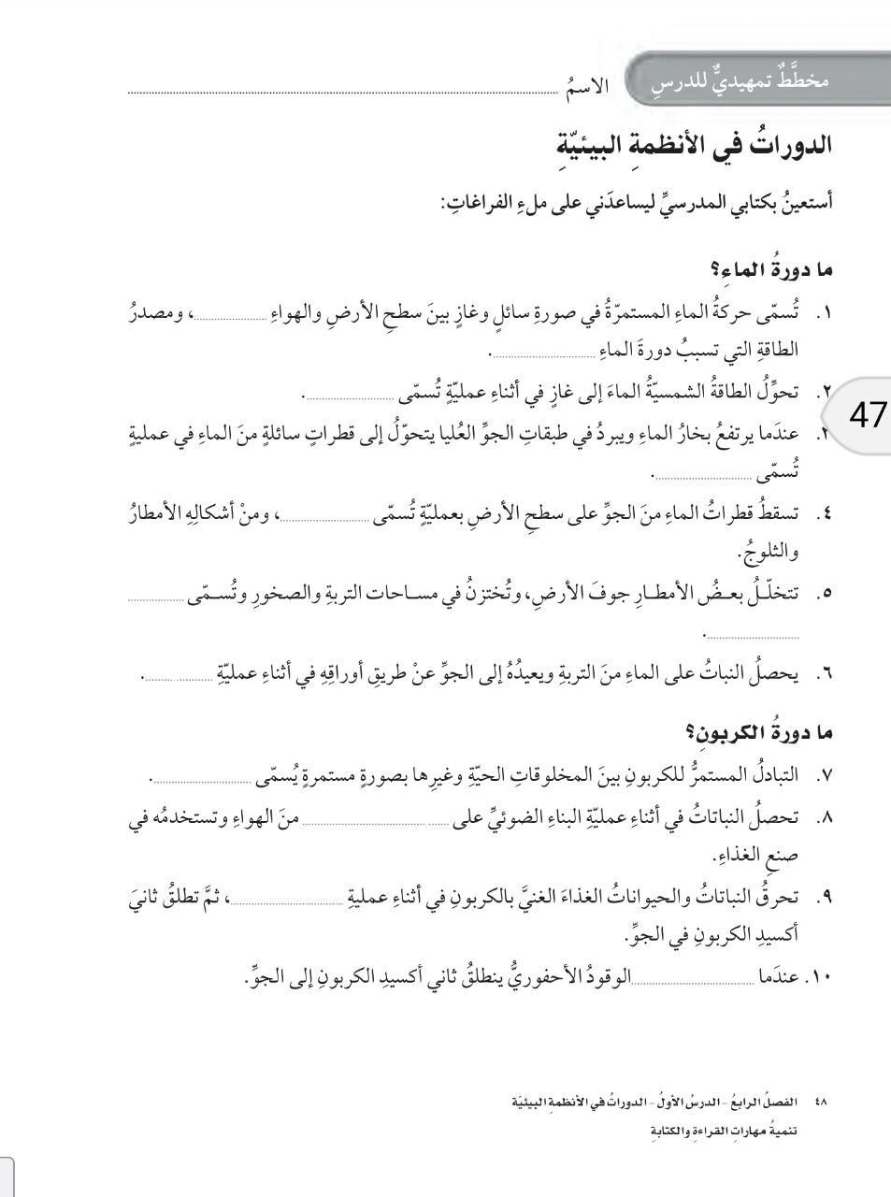
بالتعاون مع مجموعتك أجيبي على ورقة العمل التي أمامك مستعينة بكتاب الطالبة

Slide 13
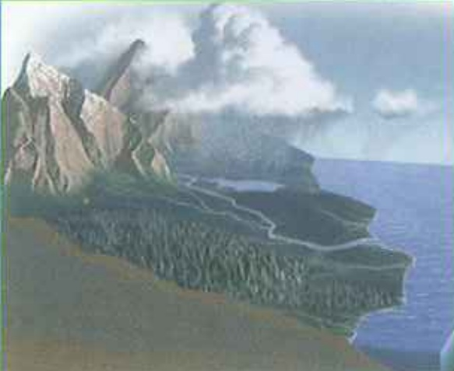
رانية المالكي
المفردات
دورةُ الماءِ
دورةُ الماءِ في أثناءِ حركة الماء المُستمرةِ بينَ سَطحِ الأَرضِ والهواءِ يَتحوّلُ الماءُ من سَائلٍ إلى غازٍ، ثُم إلى سائلٍ مَرةً أُخرَى.

Slide 14
رانية المالكي
ما دورة الماء ؟
انظري الكتاب صفحة96
أقرأ وأتعلم

Slide 15

رانية المالكي
استراحة

Slide 16
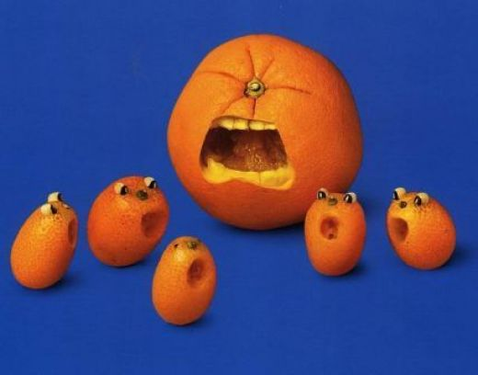
رانية المالكي

Slide 17
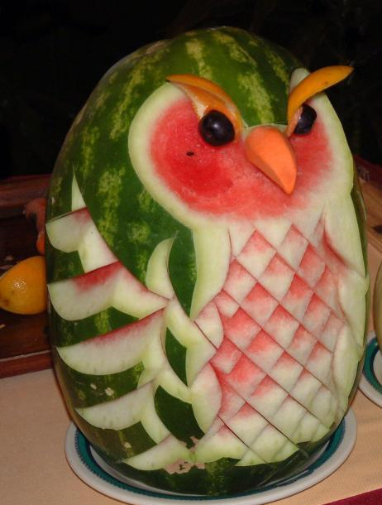
رانية المالكي

Slide 18
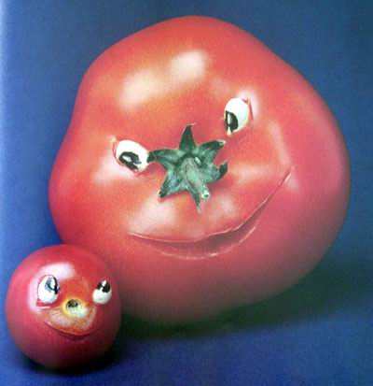
رانية المالكي

Slide 19

رانية المالكي
ما دَورةُ الماءِ ؟
كلُّ الماءِ المَوجودِ عَلى سَطحِ الأَرضِ يُعادُ تَدويرُه، أو يُعادُ استْخدامُه بانتظامٍ من خِلالِ دَورةِ الماءِ. وهيَ حَركةُ اِلماءِ المُستمرةُ بينَ سطحِ الأرضِ والهواءِ، والتي يَتحوَّلُ الماءُ عبرها من الحالةِ السائلةِ إلى الحالةِ الغازيَّةِ، ثم إلى الحالةِ السائِلةِ مَرةً أُخرى.
فيديو يعرض دورة الماء

Slide 20
رانية المالكي
ما دَورةُ الماءِ ؟
الماءُ في المُحيطاتِ، والبحارِ، والبُحيراتِ، والبِرَكِ،والأَنهارِ، يَمتصُّ حَرارةَ الشمسِ التي تسرّعُ عمليةَ تَبخُّرِه.
ويُقصدُ بِالتَّبخرِ تَحولُ الماءِ من الحالةِ السائِلةِ إلى الحالةِ الغازيَّةِ، فيصبح على شَكلِ بُخارِ ماءٍ يَرتفعُ في الغِلافِ الجَويِّ، حيثُ يبردُ.
وعِندما يَبردُ بُخارُ الماءِ يَتكثَّفُ على شَكلِ قطراتٍ.
والتَّكثُفُ هو تَحوُّلُ المادةِ من الحالةِ الغَازيَّةِ إلى الحالةِ السّائِلةِ. تَتجمَّعُ قطراتُ الماءِ وتُشكَّلُ السُّحُبَ، وعِندما تُصبحُ قطراتُ الماءِ ثَقيلةً بحيثُ تعجزُ السُّحُب عن حَملِها تَسقطُ على شَكل هُطولٍ. ويكونُ الهُطولُ عادةً في ثلاثةِ أشكالٍ: البَرَدِ، والثلجِ، والمَطرِ.

Slide 21
رانية المالكي
ما دَورةُ الماءِ ؟
أَلَمْ تَرَ أَنَّ اللَّهَ يُزْجِي سَحَابًا ثُمَّ يُؤَلِّفُ بَيْنَهُ ثُمَّ يَجْعَلُهُ رُكَامًا فَتَرَى الْوَدْقَ يَخْرُجُ مِنْ خِلالِهِ وَيُنَزِّلُ مِنَ السَّمَاءِ مِنْ جِبَالٍ فِيهَا مِنْ بَرَدٍ فَيُصِيبُ بِهِ مَنْ يَشَاءُ وَيَصْرِفُهُ عَنْ مَنْ يَشَاءُ يَكَادُ سَنَا بَرْقِهِ يَذْهَبُ بِالأبْصَارِ (سورة النور، آية ٤٣)

Slide 22
رانية المالكي
ما دَورةُ الماءِ ؟
تَستمرُّ دَورةُ الماءِ بعدَ أن يعودَ إلى سطحِ الأرضِ، حيثُ يتجمعُ جزءٌ منه على سَطحِ الأرضِ ويجرى عبرَ المنحدراتِ، وتُعرفُ المنطقةُ التي يَجري منها الماءُ بحوضِ الماءِ السطحيِّ.
يتدفقُ الماءُ الذي لا يتمُّ امتصاصُه من قِبَل التربةِ على شكلِ أنهارٍ قبلَ أنْ يَصُبَّ في المحيطاتِ والبحارِ. وتُسَّمى هذهِ المياهُ المياهَ الجاريةَ.
أما الجزءُ الآخرُ منَ الماءِ فيدخلُ إلى جوفِ الأرضِ ويسمَّى المياهَ الجوفيةَ التي تُختزنُ في مسامّاتِ التربةِ والصخورِ .

Slide 23
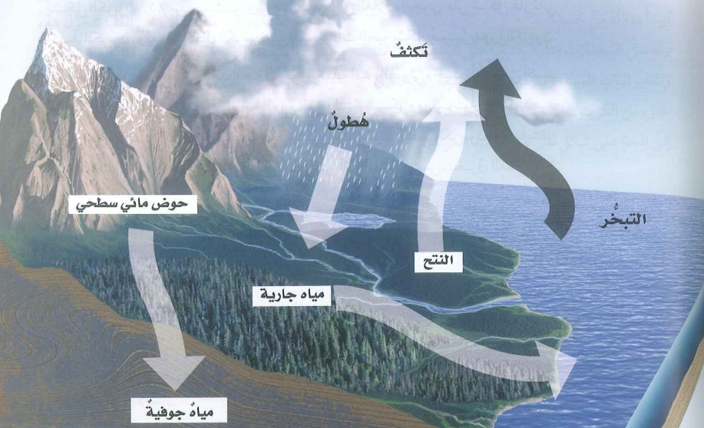
دورةُ الماءِ
رانية المالكي

Slide 24
استرخاء
رانية المالكي
إبنة الإسلام الرائعة
أغمضي عيناك وتخيلي الحياة بدون الماء
بعد مشاهدة العرض
كوني فطنة وأخبريني كيف نحافظ على الماء ؟؟

Slide 25

رانية المالكي
أقرأ الشكل
في أى مَرحلةٍ من مَراحلِ دَورةِ الماءِ يكونُ الماءَ في الحالةِ الغازيّةِ ؟
إِرْشادٌ
إذا لم يَكُن الماءُ سائلً أو في الحالةِ الصُّلبةِ وجبَ أن يكونَ غازًا ؟
في حالة التبخر.

Slide 26
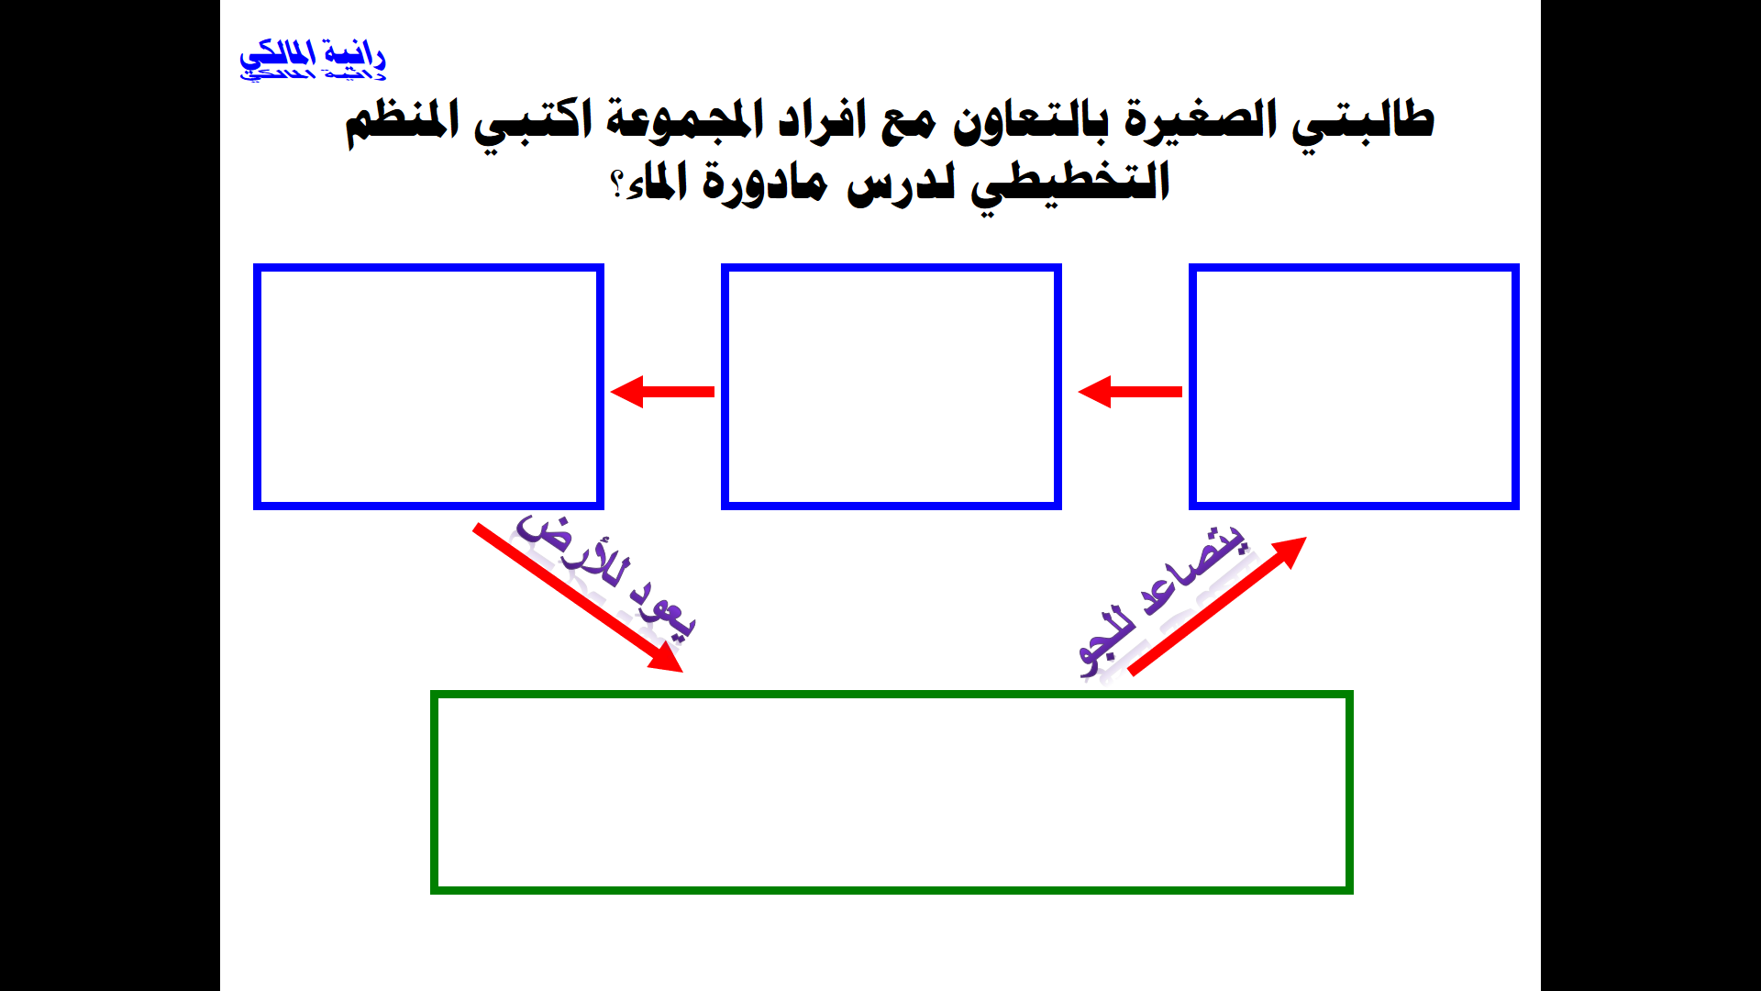

Slide 27
طالبتي الصغيرة بالتعاون مع افراد المجموعة اكتبي المنظم التخطيطي لدرس مادورة الماء؟
رانية المالكي
الهطول
عندما تثقل القطرات
وتعجز عن حملها السحب
تسقط على شكل امطار
أو برد أو ثلج .
التكثف
هو تحول الماء من الحالة الغازية إلى الحالة السائلة بفعل البرودة
التبخر
هو تحول الماء من
الحالة السائلة إلى الحالة
الغازية بفعل الحرارة
يعود للأرض
يتصاعد للجو
دورة الماء في الطبيعة
حركة الماء المُستمرةِ بينَ سَطحِ الأَرضِ والهواءِ يَتحوّلُ الماءُ
من سَائلٍ إلى غازٍ، ثُم إلى سائلٍ مَرةً أُخرَى.

Slide 28
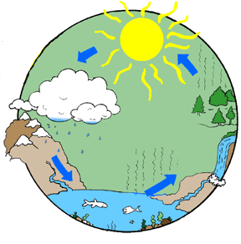
استراتيجية قل ما أرسمه ؟
ماذا تمثل الرسمة التي امامك ؟
اكتبي المفردات التي تعلمتيها على الرسم ؟

Slide 29
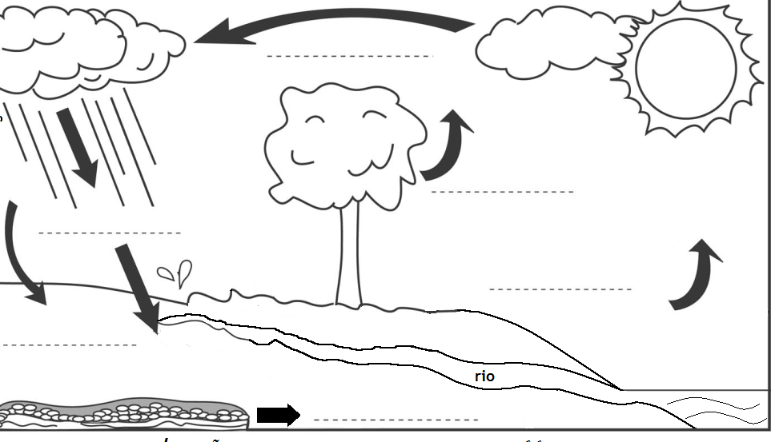
طالبتي الصغيرة لوني الرسمه التي أمامك مع كتابة البيانات عليها وذكر عنوان لها ؟

Slide 30
رانية المالكي
الواجب
السؤال 2
صفحة 103
صممي لوحة إرشادية عن استهلاك الماء وثبتيها في زوايا مدرستك ؟

Slide 31
دورة الكربون

Slide 32
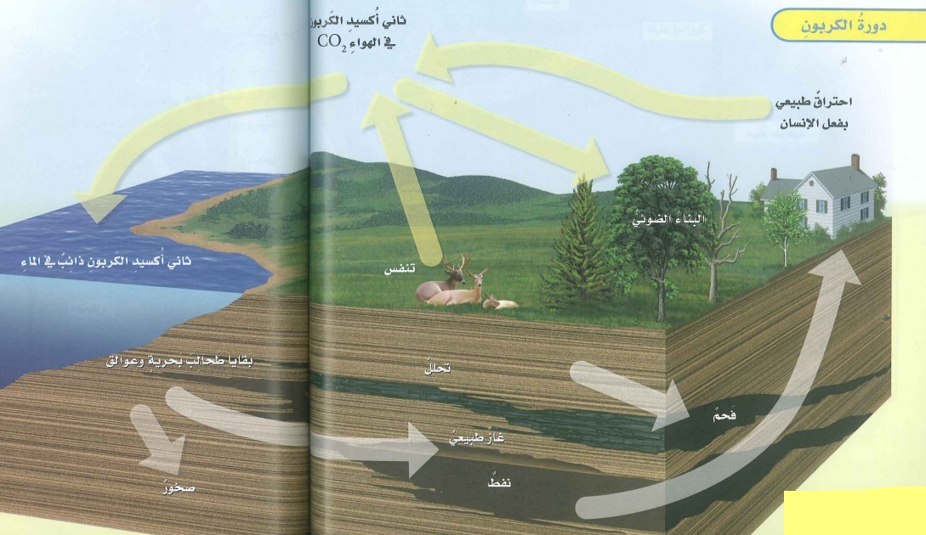

Slide 33
ما دورةُ الكَربونِ ؟
يُشكِّلُ الكَربونُ 18% من جِسمِكَ. ويوجدُ الكربونُ في الغِلافِ الجَويِّ على شَكْلِ غازِ ثاني أُكسيدِ الكَربونِ. ويُعرفُ انتقالُ الكربونِ بينَ المَخلوقاتِ الحَيةِ يشكلٍ مُستمرٍّ بدورةِ الكربونِ. تَقومُ النَّباتاتُ وبعضُ المَخلوقاتِ الحيةِ الأُخرى بِعمليةِ البِناءِ الضَّوئِيِّ، حيثُ تأخُذُ ثانيَ أُكسيدِ الكربونِ من الهَواءِ، وتعملُ على اتحادِه معَ الماءِ؛ لتنتجَ السكرَ ومركباتٍ أُخرى كالدهون والبروتين.
تتغذَّى آكلاتُ الأَعشابِ على هذه الموادَّ الغنيةِ بِعنصرِ الكَربونَ، ومنها ينتقلُ إلى آكلاتِ اللحومِ.
تقومُ النَّباتاتُ والحَيواناتُ في أَثناءِ عَمليةِ التَّنفُّسِ، بِحَرقِ الغِذاءِ الغَنيِّ بالكَربونِ لِلحصولِ على الطّاقةِ، وينتُجُ عن عمليةِ الحرقِ غازُ أُكسيدِ الكربونِ، الذي يعودُ إلى الجَوِّ ليبدأَ دورَتَهُ من جَديدٍ.

Slide 34
ما دورةُ الكَربونِ ؟
وتَعملُ المُحلِّلاتُ مثل البكتريا عُلى تَفكيكِ النَّباتاتِ والحَيواناتِ المَيتَةِ، وتؤدِّي هذه العمليةُ إلى إِطلاقِ جزءٍ من الكَربونِ المُختَزنِ في النَّباتاتِ والحيَيواناتِ إلى الجَوِّ على شَكلِ غازِ ثاني أُكسيدِ الكَربونِ.
كما أنَّ بعضَ النَّباتاتِ والحَيواناتِ الميتةِ تُدفَنُ عميقًا في باطِنِ الأرضِ، ومَعَ مُرور الوقتِ، ونتيجةَ التَّعرضُ للضَّغطِ الشديدِ من طَبقاتِ الأرضِ العُليا تَتحوَّلُ هذه الموادُّ المُتحلِّلةُ إلى وَقودٍ أحفوري، مثل الغازِ الطبيعيِّ والفحمِ والنفطِ.
وعِندما يقومُ الإنسانُ بِحَرق هذا الوقود لِلحُصولِ على الطاقةِ، يَعودُ الكربونُ المُختَزَنُ فيه إلى الغِلافِ الجَويِّ على شَكلِ غازِ ثاني أُكسيد الكربونِ.

Slide 35
طالبتي الصغيرة بالتعاون مع افراد المجموعة اكتبي المنظم التخطيطي لدرس مادورة الكربون؟
يعود للأرض
يتصاعد للجو
دورة الكربون في الطبيعة

Slide 36
أَخْتَبِرُ نَفْسِي
أُلخِّصُ
أكتبُ مُلخَّصًا قصيرًا عن دورةِ الكربون؟
يمتص النبات غاز ثاني أكسيد الكربون في عملية البناء الضوئي وينتج السكر ومركبات أخرى كالبروتينات والدهون.
تتغذى آكلات العشب على النبات وينتج من احتراق الغذاء في جسم المخلوقات الحية غاز ثاني أكسيد الكربون الذي يعود إلى الجو.
تقوم المحللات بتحليل النباتات والحيوانات الميتة وينطلق غاز ثاني أكسيد الكربون.
عندما تدفن النباتات والحيوانات الميتة في باطن االأرض ويتكون الوقود الأحفوري الذي عند احتراقه ينتج غاز ثاني أكسيد الكربون.

Slide 37
أَخْتَبِرُ نَفْسِي
التفْكيرُ النّاقِدُ
هل تَتوقَّفُ دورةُ الكربونِ في حالةِ عَدمِ وُجودِ الحَيواناتِ؟ أُفسِّرُ إجابتي
نعم تتوقف لأن من مصادر ثاني أكسيد الكربون تنفس الإنسان والحيوان.

Slide 38
أقرأ الشكل
أينَ يُمكنُ أن يُحْصَرَ الكربونُ، ويبَقىَ بَعيدًا عن الجَوِّ فترةً طَويلةَ من الزَمنِ؟
إرشاد
أَتبعُ الأسهمَ. أينَ احتُجزَ الكربونُ فترةً طويلةً من الزّمنِ؟
في باطن الأرض

Slide 39
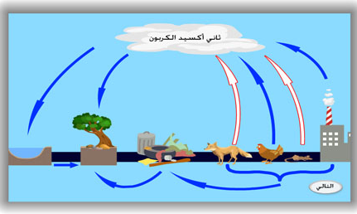
استراتيجية قل ما أرسمه ؟
ماذا تمثل الرسمة التي امامك ؟
اكتبي المفردات التي تعلمتيها على الرسم ؟

Slide 40
دورة النيتروجين

Slide 41
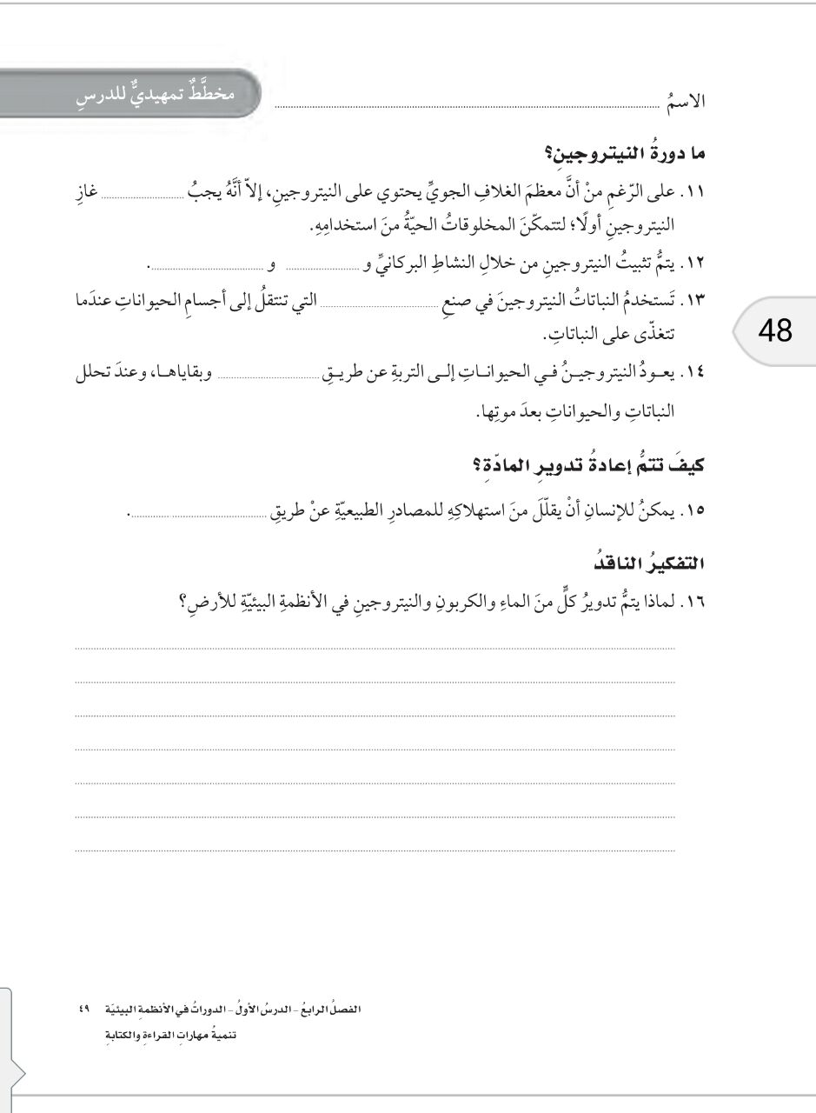
بالتعاون مع مجموعتك أجيبي على ورقة العمل التي أمامك مستعينة بكتاب الطالبة

Slide 42
ما دورةُ النَّيتروجينِ؟
النَّيتروجينُ من العَناصرِ المُهمَّةِ جدًّا لِجَميعِ المَخلوقاتِ الحَيةِ.
فَجميعُ البروتيناتِ الضَّرورية لِلعَضلاتِ والجِلدِ والأَعصابِ والعِظامِ وَالدمِ والإنزيماتِ تَحتوي على نَيتروجينٍ.
إضافة إلى أَنه يُشكِّلُ جُزْءًا مُهِمًّا جِدًّا مِن المادةِ الوِراثيَّةِ في جَميعِ الخَلايا.
يشكّلُ النَّيتروجينِ 78% من الهَواءِ. إلا أن القليل من المَخلوقاتِ الحَيةِ تَستطيعُ الاستفادة منه بشكله الغازي.

Slide 43
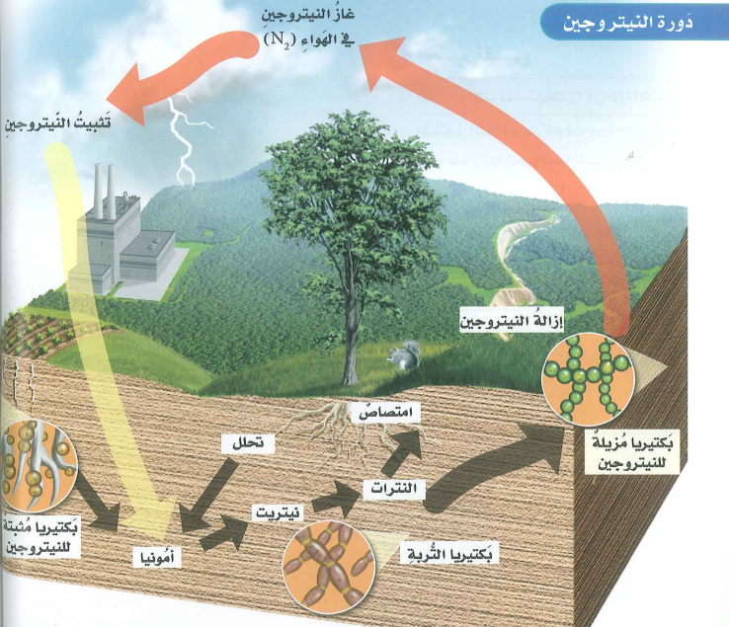
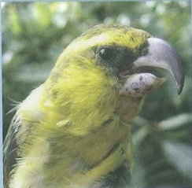

Slide 44
ما دورةُ النَّيتروجينِ؟
ويُطلَقُ اسمُ دورة النَّيتروجينِ على العمليةِ المستمرةِ التي تتضمنُ احتجازَ غازِ النَّيتروجينِ وتَحويلهَ إلى مُركَّباتٍ داخلَ التربةِ، ثمَّ عودّتَه مَرَّةً أُخْرى إلى الهَواءِ.
يتمُّ تَثبيتُ النَّيتروجينِ بوساطة كلٍّ من النَّشاطِ البُركانِيِّ، والبرق.
كما تقومُ بذلك بعضُ أَنواعِ البَكتريا الموجودةِ في التربةِ.
تؤدِّي البَكتريا المُثبتةُ للنيتروجينِ دَورًا مُهِمًّا في دَورةِ هذا العنصر؛ إذ تقومُ بتحويلِ غاز النَّيتروجينِ إلى مادةِ الأَمُونيا التي تَتحوَّلُ بعدَ ذلكَ بِمُساعَدةِ نَوعينِ من بَكتريا التُّربةِ إلى مادةٍ تَستطيعُ النباتاتُ استعمالها.
يقومُ النَّوعُ الأولُ من البكتريا بِتحويلِ الأَمونيا إلى نِتْريتٍ.

Slide 45
ما دورةُ النَّيتروجينِ؟
ويقومُ النوعُ الآخَرُ بتحويلِ النّتريتِ إلى نتراتٍ تَمتصُّها النَّباتاتُ في أَثناءِ نُمُوِّها، وتستعملُ النَّيتروجينَ الموجودَ فيها في صُنْعِ البُروتيناتِ.
تحصلُ الحَيواناتُ على النَّيتروجينِ عندَ أَكْلِها النباتاتِ،ثم تخرجُه معَ فَضلاتِها، فَيعودُ مرةً أُخرى إلى أَمونيا من جديدٍ.
وتَتمُّ إعادةُ النَّيتروجينِ إلى الجَوِّ مرةً أُخْرى بوساطةِ البَكتيريا المُزيلةِ للنيتروجينِ، التي تَعملُ على تَحويلِ النَّيتروجينِ الموجودِ في النتراتِ إلى غازٍ مرةً أُخرى، فَتُعيدُ دورةَ النيتروجينِ نَفسَها.

Slide 46
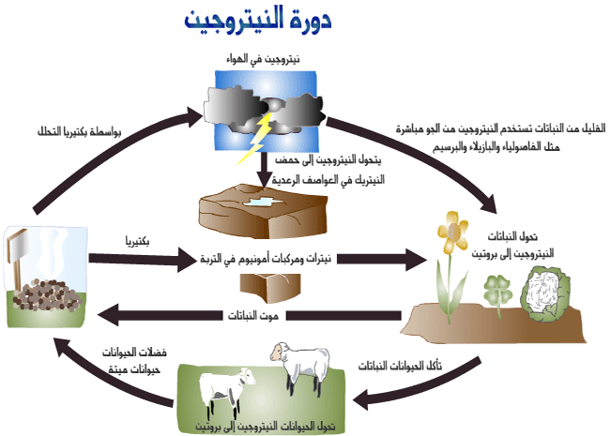
طالبتي الصغيرة تعرفي على الرسمه التي أمامك مع إكمال البيانات عليها وذكر عنوان لها ؟

Slide 47
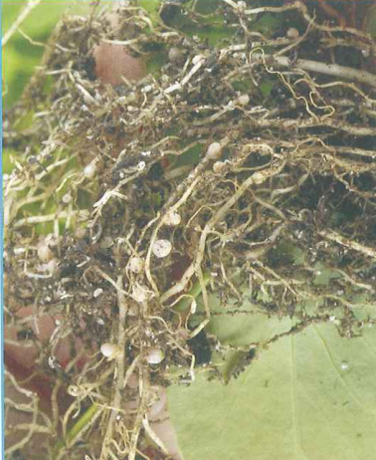
نشاط
أُلاحظُ جُذورَ نَباتٍ بٌقليٍّ
أَتَفحّصُ جُذورَ نباتٍ بقليٍّ بعدَ تنظيفِها منَ التربةِ.
ألاحظ. أَفحصُ الجذورَ بعَدسةٍ مكبّرةٍ أو مجهرٍ. ماذا ألاحظُ؟
1
2

Slide 48
نشاط
أتفحص جُذورَ نباتِ الجزرِ، وأقارنُها بجذورِ النّباتِ البقليِّ.
فيم تُشبهُ جُذورُ النباتِ البقليِّ جُذورَ النَباتاتِ الأخرَى؟
وفيمَ تختلفُ عنها ؟
أستنتجُ أَهميةَ العُقدِ الجذريّةِ في دَورةِ النيتروجينِ ؟
3
4
5

Slide 49
أَخْتَبِرُ نَفْسِي
أُلَخِص
أَكتبُ مُلخَّصّا عن دَورةِ النَّيتروجينِ.
يتم تثبيت النيتروجين بواسطة كل من النشاط البركاني والبرق وبعض من أنواع البكتريا في التربة.
تقوم البكتريا المثبتة للنيتروجين في التربة بتحويلها إلى الأمونيا
تحول الأمونيا بواسطة نوع آخر من البكتريا إلى نيتريت ثم يحول إلى نترات يمتصها النبات.
يتغذى الحيوانات على النباتات ويخرج الفضلات التي تحتوي على النيتروجين والتي تعود إلى التربة.
بفعل المحللات يتحول النيتروجين إلى أمونيا فتقوم البكتريا المزيلة للنيتروجين بتحويل النيتروجين فيها إلى غاز فيعود إلى الجو.

Slide 50
أَخْتَبِرُ نَفْسِي
التفْكيرُ النّاقِدُ
لماذا يحتاجُ الإِنسانُ إلى بَكتريا التُّربةِ ؟
تقوم بكتريا التربة بتحويل النيتروجين إلى أمونيا ثم يقوم نوعين آخرين من البكتريا بتحويل الأمونيا إلى نيتريت ثم إلى نترات التي يمتصها النبات ويستخدمها في صنع البروتينات التي يتغذى عليها الإنسان.

Slide 51
كيفَ تتمُّ إعادةُ تدويرِ المادةِ ؟
بقدرةِ اللهِ سبحانَهُ وتعالى، يتمُّ تدويرُ الماءِ، والكربونِ، والنيتروجينِ في الطبيعةِ بشكلٍ مستمرٍّ ضمنَ ما أودعَهُ اللهُ لها أنْ تبقى، لتعودَ بالنفعِ على المخلوقاتِ الحيةِ.
وبالرغمِ منْ ذلكَ، فإننا نحتاجُ إلى ترشيدِ استهلاكِ المواردِ الطبعيةِ وإعادةِ تدويرِها حفاظًا عليها، ولمزيدٍ من الاستفادةِ بِها.
تُقسَّمُ المواردُ الطّبيعيةُ إلى قِسمينِ: مواردَ مُتجددةٍ، ومِنها الأَشجارُ التي يُمكنُ إعادةُ زراعتِها وتستعملُ في صناعة الخَشبِ والوَرقِ والتدفئة،
قال تعالى: ” اّلَّذِى جَعَلَ لَكُم مِّنَ اٌلشَّجَرِ اٌلأَخضَرِ نَارًا فَإِذَآ أَنتُم مِّنهُ تُوقِدُونَ” (يس، الآية 80)

Slide 52
كيفَ تتمُّ إعادةُ تدويرِ المادةِ ؟
ومواردَ غيرَ متجددةٍ، ومنها النفطُ والفلزاتُ، وهي مواردُ تستنفدُ بالاستعمالِ، ولا يمكنُ تعويضُها في البيئةِ.
ولذا، فمنَ الواجبِ التَقليلُ من استهلاكِها، والحفاظُ عليهاِ بإعادةِ تَدويرها، أىْ بتصنيعِ أشياءَ ومواردَ جديدةٍ منْ تلكَ القديمةِ.
والمواردُ الطبيعيةُ منَ النعمِ التي توجِبُ علينا شُكَرَ الخالقِ سبحاَنُه وتعالى.
ولا شكَّ أنَّ الاستعمالَ الواعي المرشَّدَ لهذِهِ النعمِ هوَ منْ أهمِّ أوجهِ الشكرِ التي أمرَ بها دينُنا الإسلامي الحنيفُ.

Slide 53
كيفَ تتمُّ إعادةُ تدويرِ المادةِ ؟
يُؤدِّي تكرارُ زِراعةِ التربةِ إلى تَناقُصِ كميةِ النيتروجينِ فيها، فَيلْجأُ المُزارِعونَ إلى استعمالِ الدّبالِ لتسميدِ التربةِ، والدبالُ خليط من بقايا مخلوقات حيةٍ أو أجسامِهَا بعدَ موتِها وتحلُّلها، مثلَ بقايا الطعامِ وأوراقِ النباتاتِ المتساقطةِ والأعشابِ.

Slide 54
أَخْتَبِرُ نَفْسِي
أُلَخِص
أكتبُ مُلخّصَا يُبيِّنُ كيفَ يحُسِّنُ الدبالُ خصوبة التربةَ.
الدبالُ نافِعٌ، ولكنّ رائحتَه سيئةٌ. ما الذي يُعطي الدبالَ هذِهِ الرائحةَ ؟
الدبال هو خليط من بقايا مخلوقات حية أو أجسامها بعد موتها وتحللها وذلك يؤدي إلى زيادة كمية النيتروجين في التربة.
التفْكيرُ النّاقِدُ
لأن البكتريا والمحللات تقوم بتحليل بقايا المخلوقات الحية الموجودة في الدبال فتنطلق هذه الرائحة.

Slide 55
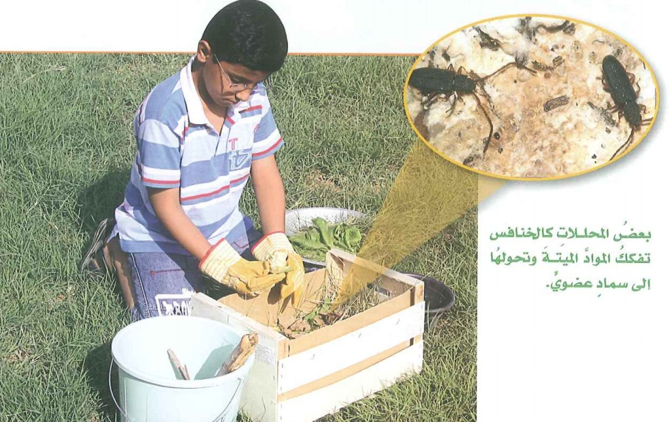

Slide 56
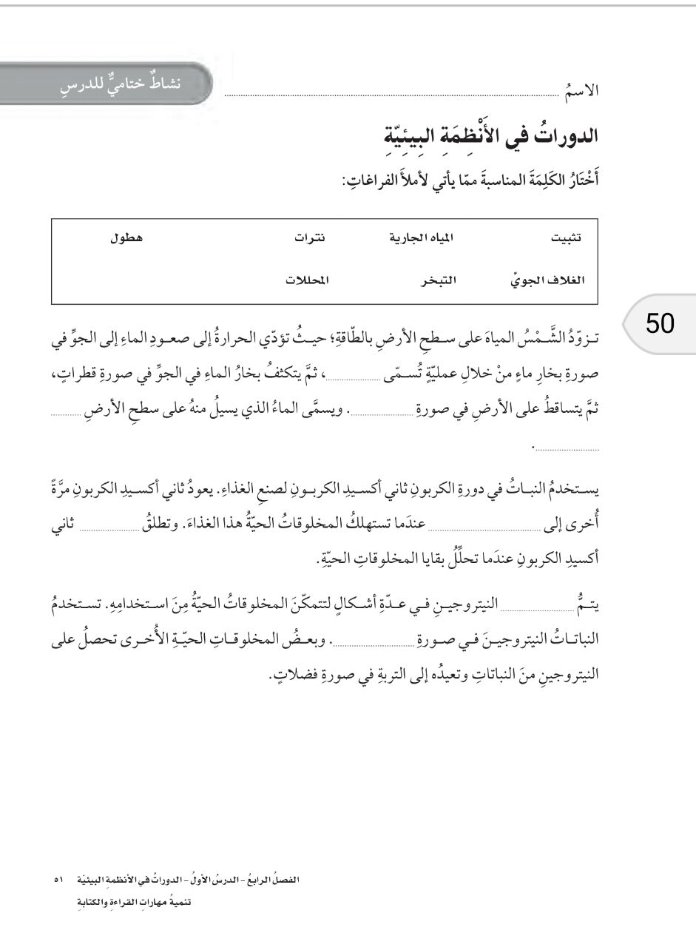
بالتعاون مع مجموعتك أجيبي على ورقة العمل التي أمامك مستعينة بكتاب الطالبة

Slide 57
مراجعة الدرس

Slide 58
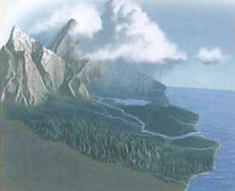
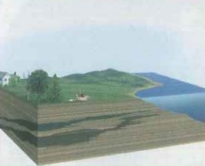
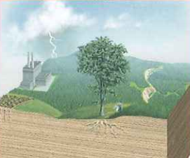
ملخص الصور
في دَورةُ الماءِ يَتحوَّل الماء مِن الحالةِ السَّائلةِ إلى الحالةِ الغازيَّةِ في أثناءِ التّبخرِ،وإلى الحالةِ السائلةِ أو الصُّلبةِ في أثناءِ التَّكثُف، والهُطول.
دَورةُ الكَربونِ. ينتقلُ الكَربونَ في النِّظامِ البيئيِّ بوساطة عَملياتِ التنفُّسِ، والبِناءِ الضّوئِيِّ،والتَحلُّلِ.
دَورة النَّيترُوجين. يتحوّل النّيتروجينُ من غازٍ إلى مواد تستهلكها المخلوقاتِ الحيَّةِ، ثم إلى غازٍ مرةً أُخرى. ويسهمُ تسميد التربة في إعادةِ تدويرِ النّيتروجينِ .

Slide 59
الْمَطْويّاتُ
أُنَظِّمُ أَفكاري
أَعملُ مَطويةَ أُلخِّصُ فيها ما تَعلّمتُهُ عن الدورات في الأنظمة
الدّوراتِ في الأنظمةِ البيئيةِ
دورة الماءِ
دورة الكربونِ
دورة النيتروجينِ

Slide 60
أفكر، وأتحدث، وأكتب
1- الفكرةُ الرئيسيةُ
ما الدورُ الذي تؤديهِ النَّباتاتُ في دورةِ كلٍّ من: الماءِ، والكربونِ،والنيتروجينِ؟
في دورة الماء: أحد مصادر خروج بخار الماء إلى الهواء الجوي عن طريق عملية النتح.
في دورة الكربون: يقوم النبات بامتصاص غاز ثاني أكسيد الكربون في عملية البناء الضوئي وتكوين السكر ومركبات أخرى مثل الدهون والبروتينات. كما إنه مصدر من مصادر غاز ثاني أكسيد الكربون عن طريق تنفس النباتات.
في دورة النيتروجين: تقوم النباتات بامتصاص النترات ويستخدم النيتروجين الموجود في النترات في صنع البروتينات والتي يتغذى عليها الحيوان وتحصل من خلالها على النيتروجين؟

Slide 61
أفكر، وأتحدث، وأكتب
2- المُفرداتُ
يتحولُ الغَازُ إلى سائلٍ عندَ _____ .
التكثف

Slide 62
أفكر، وأتحدث، وأكتب
3- أُلخِّصُ
أَكتبُ مُلخَصَا عن الأشياءِ التي يُعادُ تَدويرُها في النظامِ البيئيِّ.
النيتروجين
الكربون
الماء
يتم تدوير الماء و الكربون و النيتروجين في الطبيعة بشكل مستمر و بصورة تضمن بقاءها إلى ما شاء الله

Slide 63
أفكر، وأتحدث، وأكتب
4- التفكيرُ الناقدُ
تَشكو محاصيلُ أحد المُزارعِين من عَدمِ جَودتِها مقارنةً بالسّنواتِ السابقةِ ماذا يُمكنُ للمُزارعِ أَن يَفعلَ حتى يحسِّنَ من مَحاصيلهِ؟
أن يضيف الدبال لتسميد التربة.

Slide 64
أفكر، وأتحدث، وأكتب
5- أَختارُ الإجابةَ الصحيحةَ
أَيُ العَملياتِ التاليةِ تُطلقُ ثانيَ أكسيدِ الكربونِ؟
البناءُ الضّوئيٌ، التّنفسُ
البناءُ الضوئيُ، حرقُ الوقودِ
التنفسُ، التحلٌلُ
البناءُ الضوئِي، التحلٌلُ
أ
ب
√
ج
د

Slide 65
أفكر، وأتحدث، وأكتب
6- أَختارُ الإجابةَ الصحيحةَ
تُضيفُ الحيواناتُ النيتروجينَ إلى النظامِ البيئيِّ عِندما:
تأكلُ النباتاتِ
تُخرِجُ الفَضَلاتِ
تتنفّس
تَحرقُ السكرَ
أ
√
ب
ج
د

Slide 66
العُلُومُ وَالكِتَابَةُ
المزارعونَ الأوائلُ
أكتب تقريرًا عن المُزارِعينَ الأوائلِ في بلادي.
ما النّبَاتَاتُ التي كانوا يَزرعُونَها؟
ومَا الطرائقُ والأسمدةُ التي استعملوها؟
أضمن في تقريري هذهِ التساؤلاتِ وأجوبتَها.

Slide 67
العُلُومُ وَالفَنُّ
لوحةُ الدورةِ
أعملُ لوحةً عن إِحدى الدّوراتِ التي وردت في هذا الدرسِ.
أستعملُ خَيالي لأُمثِّلَ مراحِلَ هذهِ الدورةِ.

Slide 68

رانية المالكي
ختاماً
اللهم علمنا ما ينفعنا وانفعنا بما علمتنا وارزقنا علماً نافعاً
يا حي يا قيوم..
هذا فإن اصبت فمن الله وإن اخطأت فمن نفسي

